Slide 1
MODEL & STRATEGI BELAJAR MENGAJAR
Unik Ambarwati
PROGRAM STUDI PGSD
FAKULTAS ILMU PENDIDIKAN

Slide 2
ORIENTASI
Mendiskripsikan ruang lingkup materi yang akan dipelajari.
Menunjukkan relevansi dengan kehidupan nyata.
Mengemukakan tujuan yang akan dicapai.
Mengemukakan prasyarat yang diperlukan.

Slide 3
PENGGALIAN IDE
Siswa diminta: menanggapi, meramalkan, dan memecahkan masalah berdasarkan prokonsepsi atau ide awal yang telah dimiliki.
Guru menunjukkan: peristiwa, model, atau simulasi yang problematik dan relevan dengan konsep yang akan dipelajari.

Slide 4
RESTRUKTURISASI IDE
Klarifikasi dan Pertukaran
Ekspus pada situasi konflik
Konstruksi ide baru
Evaluasi

Slide 5
APLIKASI IDE
Kemampuan siswa untuk mengaplikasikan kreativitas hasil dari pemikiran.
Kemampuan siswa mengkomunikasikan temuannya.
Untuk mempertajam temuan-temuan perlu klarifikasi dan pertukaran ide.

Slide 6
REVIU PERUBAHAN
Reviu perubahan ide dilakukan pada pembelajaran penutup.
Guru mengajak siswa membuat rangkuman hingga terbentuk konsep baru.

Slide 7
MEMBANDINGKAN DENGAN IDE SEBELUMNYA
Membandingkan konsep baru dengan konsep awal.
Guru memberi tugas pada siswa untuk mengaplikasikan ide yang baru dalam kehidupan sehari-hari.

Slide 8
PROSEDUR
PEMBELAJARAN KREAKTIF DAN PRODUKTIF
Orientasi
Rekreasi
Eksplorasi
Interprestasi

Slide 9
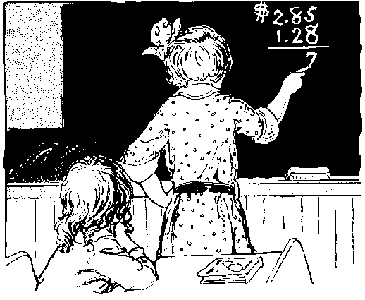
ORIENTASI
Pengkomunikasian: Penjelasan garis besar tugas (tujuan, materi, dan kegiatan), serta penilaiannya.
Kesepakatan antara guru dengan murid.

Slide 10
EKSPLORASI
Cari dan baca sumber belajar
Coba
Dengarkan
Saksikan
Hayati
Wawancara

Slide 11
INTERPRETASI
Bahas
Analisis
Diskusikan
Rumuskan konsep
Sajikan pemahaman di depan kelas
Tanggapi (oleh siswa dan guru)

Slide 12
RE-KREASI
Ciptakan sesuatu dari hasil pemahaman: gambar seni, drama, novel, makalah, puisi, karya seni, artikel, kalikatur, resep
Tampilkan, demonstrasikan, pamerkan, publikasikan.

Slide 13
MODEL PEMBELAJARAN
PEMECAHAN MASALAH
(Social Probem Solving)

Slide 14
Materi Pokok
Masalah kebijakan publik
Masalah sosial, politik, budaya dll
Strategi komunikasi dengan pejabat terkait
Hubungan fungsional dengan kebijakan publik
Strategi pemecahan masalah secara demokratis

Slide 15
CIRI-CIRI PEBELAJARAN
PEMECAHAN MASALAH
Belajar dimulai dengan suatu masalah
Permasalahan yang dipelajari harus kontekstual
Pembelajaran dilakukan seputar permasalahan
Siswa bertanggung jawab atas berjalannya proses pembelajaran (mandiri)
Menggunakan kelompok kecil
Diakhiri dengan mendemontrasikan hasil belajar.

Slide 16
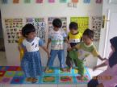
LANGKAH-LANGKAH
Menemukan masalah.
Merumuskan masalah yang telah disepakati.
Mengumpulkan fakta-fakta yang berhubungan dengan masalah tersebut.
Menyusun dugaan sementara.
Meneliti (cek and recek).
Alternatif pemecahan secara kolaboratif.
Menguji solusi pemecahan.

Slide 17
PRINSIP DASAR PEMBELAJARAN
Keterlibatan siswa secara intelektual dan emosional dalam pembelajaran
Mendorong siswa untuk menemukan/mengkuntruksi sendiri konsep dengan berbagai cara seperti observasi, diskusi atau percobaan
Memberi kesempatan kepada siswa untuk bertanggungjawab menyelesaikan tugas bersama
Untuk menjadi kreatif seseorang harus bekerja keras, berdedikasi tinggi, antusias serta percaya diri.

